Slide 1
SIA TP5
“Deep Learning”
Presentadores:
Pinilla, Lautaro
Martín, Fernando Ezequiel

Slide 2
Índice
Introducción
Decisiones de diseño
Resultados
Optimizaciones / Ideas
Preguntas

Slide 3
Introducción

Slide 4
Decisiones de diseño

Slide 5
¿Cómo encontrar una “buena” arquitectura?
¿Qué tal si analizamos los datos?

Slide 6
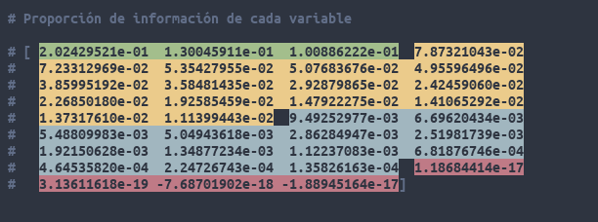
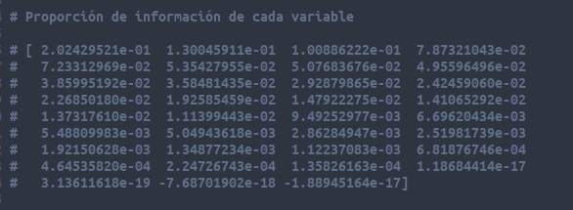
Analizando la matriz de covarianzas del dataset
¿4 “niveles” = 4 capas?

Slide 7
Arquitectura elegida
35 - 17 - 15 - 3 - 2 - 3 - 15 - 17 - 35
Se pudieron aprender todos los patrones de un dataset con un error de 1.86

Slide 8
Estudio de Optimizaciones
Momentum
Eta adaptativo
β distinto en cada capa
Función minimize de Scipy

Slide 9
Resultados

Slide 10
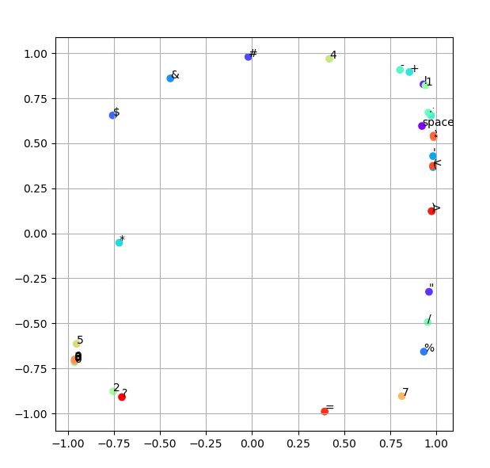
Representación de letras en
estado latente

Slide 11
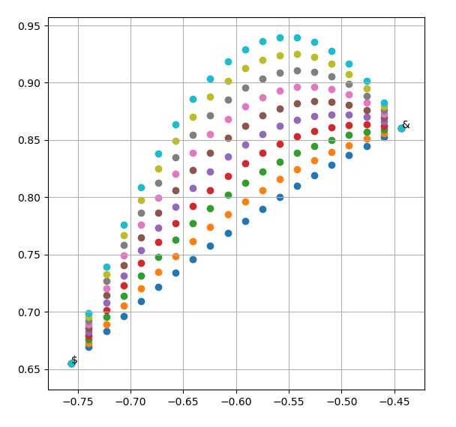
Generando nuevas letras

Slide 12
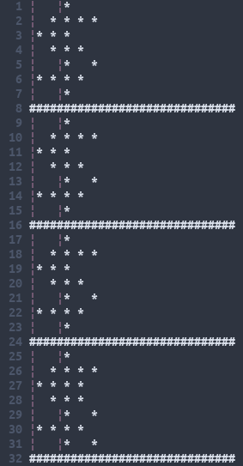
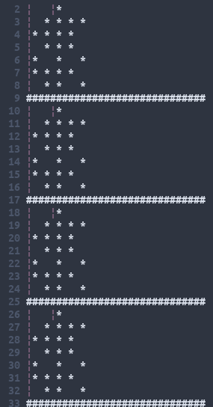
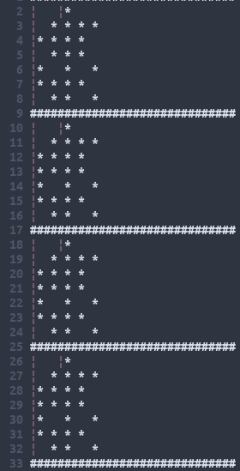
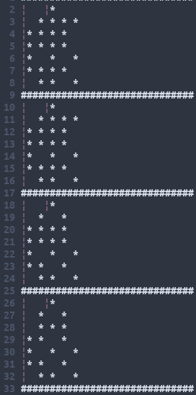
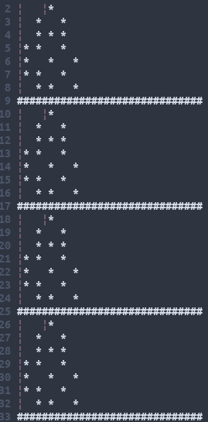
Siguiendo uno de los caminos

Slide 13

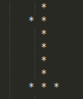
Denoising Autoencoder
Input
Predicción

Slide 14
Ejercicio 2
El dataset a aprender es la función* f(x) = sen(a * x) ,
a є {1,2, .. 10} ; x є [0; 2π]
Arquitectura elegida:
50 - 25 - 5 - 25 - 50
*Tomando solo 50 muestras de la función en dicho intervalo

Slide 15
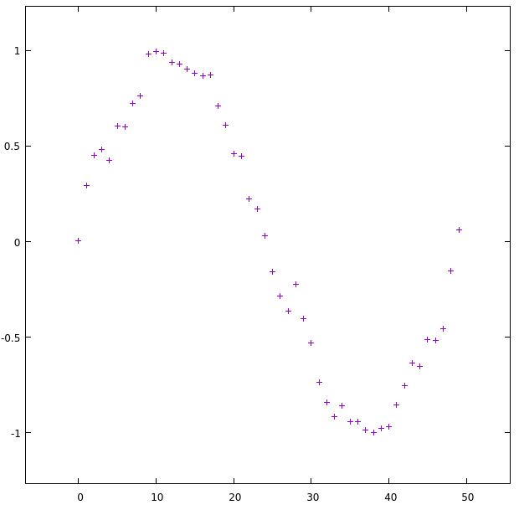
¿Esta imágen pertenece
al conjunto?

Slide 16
¿Preguntas?

